Slide 1
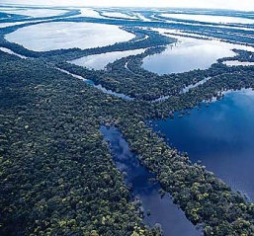


















Áreas da Embrapa Cerrados
Audiência Pública Senado
José Roberto Rodrigues Peres
15 de maio de 2014

Slide 2
“Áreas da Embrapa Cerrados”
- Histórico das negociações
- Histórico das ações de P&D

Slide 3

ÁREAS DA EMBRAPA CERRADOS: linha do tempo
Em 1975, foi celebrado Convênio entre o Ministério da Agricultura e o Distrito Federal, com a interveniência da Embrapa. Na Cláusula Terceira do referido Convênio o Distrito Federal se comprometeu a autorizar a Fundação Zoobotânica do Distrito Federal a colocar a disposição da Embrapa, por meio de instrumento próprio, a posse e administração de prédios e respectivas benfeitorias de propriedade do Distrito Federal que estavam servindo de base para os trabalhos de pesquisa da Fundação.(Em que pese o número do SAIC seja 10200.75/040-3, o referido documento não apresenta data de assinatura);
Em 9/1/1975 foi celebrado Contrato entre a Embrapa e a Fundação Zoobotânica do Distrito Federal onde fica a Fundação obrigada a colocar à disposição da Embrapa a posse e administração dos imóveis denominados Granja Modelo nº 4, do Tamanduá(hoje Embrapa Hortaliças) e parte do Parque Rural(hoje Embrapa Sede e Unidades próximas) para desenvolvimento de atividades de pesquisa agropecuária;
Notes:
3

Slide 4
ÁREAS DA EMBRAPA CERRADOS: linha do tempo
Depois de 33 anos de investimento em P&D; isto é em 17/3/2008 por meio do Ofício 109/2008 – PRESI, emitido pela Agência de Desenvolvimento do Distrito Federal - TERRACAP à Embrapa, o Governo do Distrito Federal noticiou que a área situada no entroncamento da Rodovia BR 020 e da DF – 230 era de sua propriedade e que tencionava nela instalar o “Polo de Agronegócio do Distrito Federal”;
Em 2/4/2008 por meio doa C. DE-JGEF nº 009/2008 a Diretoria-Executiva da Embrapa encaminhou a Gerência Regional do Patrimônio da União no Distrito Federal – SPU/DF, solicitando a regularização das áreas de propriedade da União de posse e uso pela Embrapa Cerrados, localizada na BR 020 Km 18, Rod. Brasília/Fortaleza em Planaltina/DF constituídas de 3(três) glebas integrantes das Fazendas Sálvia, Serandy e Mestre D’Armas;
Notes:
4

Slide 5
ÁREAS DA EMBRAPA CERRADOS: linha do tempo
Em 25/4/2008, por meio da C.DE-JGEF Nº 011/2008, a Embrapa encaminhou resposta ao Ofício 109/2008 da TERRACAP justificando a manutenção da posse da Embrapa e propondo alternativas acompanhada de relatório demonstrando o uso da área, projetos e ações realizadas pela Embrapa Cerrados;
Em 25/4/2009, a Câmara Legislativa do Distrito Federal por meio da Lei Complementar 803/2009 aprova o PDOT 2009. A Embrapa não foi informada e nem participou de nenhuma discussão sobre o assunto;
Em 22/12/2009 foi celebrado Termo de Compromisso entre a Embrapa e a SPU/DF com vistas a transferência definitiva das áreas de propriedade da União, Distrito Federal e/ou TERRACAP que estão em posse da Embrapa ao seu patrimônio, o qual vem sendo prorrogado sucessivamente por meio de Aditivos, após a Embrapa acatar a destinação dada pela SPU-DF como fruto de conciliações e entendimentos, de ceder parte do imóvel da Fazenda Sálvia referente a uma área de 134 hectares destinada para assentamento;
Notes:
5

Slide 6
ÁREAS DA EMBRAPA CERRADOS: linha do tempo
Após a celebração do Termo de Compromisso a Embrapa encaminhou 10(dez) correspondências, fora as demais citadas neste documento, visando a regularização das áreas da Embrapa: a) SPU/DF – C.DRM.CAI. Nº 044/2010, de 4/2/2010; C.DRM.CAI.Nº 087/2010, de 23/3/2010; C.DRM.CAI.Nº 218/2010, de 10/8/2010; C.DE-AF Nº 47/12, de 10/8/2012; C.DPS.CGP.Nº 28/2013, de 28/2/2013; C.DPS.CGP.Nº 30/2013, de 28/2/2013; b) TERRACAP – C.DPS.CGP.Nº 174/2012, de 19/12/2012; c) SEDHAB – C.PR Nº 169/2012, de 16/8/2012; C.DE-AF nº 59/2012, de 30/10/2012; C.DPS.CGP. Nº 29/2013, de 28/2/2013.
Em 2/8/2012, por meio dos Ofícios 310.001.346/2012-GAB/SEDHAB e 310.001.347/2012 – GAB/SEDHAB a Secretaria de Habitação do GDF reivindicou à Embrapa a desocupação da área localizada na Região Administrativa de Planaltina – RA VI, para nela edificar parte de 100.000 unidades habitacionais, meta do GDF para o quadriênio 2011/2014, com recursos do “Programa Minha Casa Minha Vida” a qual faz parte do Estudo Urbanístico nº 01/2012 e Plano Diretor de Ordenamento Territorial – PDOT 2009 do GDF. Foi elaborada nessa época uma Nota Técnica pela Embrapa Cerrados e enviada para a Diretoria Executiva de Administração e Finanças a fim de subsidiar as respostas a serem encaminhadas por esta empresa para o GDF e SPU/DF;
Notes:
6

Slide 7
ÁREAS DA EMBRAPA CERRADOS: linha do tempo
Realização de 13(treze) reuniões em busca de soluções envolvendo a regularização das áreas da Embrapa: a) Realizada na SPU/DF no dia 29/3/2010 – Assunto: Áreas da Embrapa na Fazenda Sálvia – Sucupira e Nova Colina; b) Realizada na SPU no dia 21/7/2011 – Assunto: Apresentar a Diretora e Negociação para Regularização das áreas/DF ocupadas pela Embrapa; c) Realizada na SPU no dia 8/8/2012; d) Realizada na SEDHAB no dia 29/8/2012; e) Realizada na SPU no dia 13/9/2012; f) Realizada na SEDHAB no dia 29/10/2012; g) Realizada na SEDHAB no dia 6/12/2012; h) Realizada na SEDHAB no dia 16/1/2013; i) Realizada na SPU no dia 15/3/2013; j) Realizada no Palácio do Buriti sala T22 no dia 21/3/2013; k) Realizada na Casa Civil DF no dia 16/4/2013; l) Realizada na TERRACAP no dia 18/10/2013; m) Realizada na SPU no dia 4/11/2013.
Em 16/8/2012, por meio da C.PR. Nº 169/2012 a Presidência da Embrapa encaminhou a Secretaria de Estado de Habitação, Regularização e Desenvolvimento Urbano do Distrito Federal – SEDHAB resposta explicando as razões para que a Embrapa Cerrados permanecesse na posse da área. Ainda mencionou o Termo de Compromisso celebrado entre a Embrapa e a SPU/DF em 22/12/2009, o qual prevê a transferência de áreas definitivas para a Embrapa;
Notes:
7

Slide 8
ÁREAS DA EMBRAPA CERRADOS: linha do tempo
Em 26/12/2012, por meio do ofício nº 310.002.446/2012- GAB/SEDHAB a Secretaria de Habitação do GDF informou à Embrapa a impossibilidade de acatar a permanência da Embrapa Cerrados na área localizada em Planaltina/DF;
Em 21/3/2013, por meio do Ofício nº 310.000.623/2013 – GAB/SEDHAB e como consequência das reuniões ocorridas o Governo do Distrito Federal enviou à Embrapa minuta de Termo de Compromisso visando promover a transferência do domínio das áreas/imóveis de propriedade da União, do DF e TERRACAP que estão na posse da Embrapa. Desde que a Embrapa se comprometesse a desocupar a área do imóvel localizado em Planaltina/DF, onde a Embrapa Cerrados detêm a posse, no prazo de 60 dias. Diante dessa exigência, o Termo de Compromisso não teve prosseguimento;
Notes:
8

Slide 9
ÁREAS DA EMBRAPA CERRADOS: linha do tempo
Em 30/7/2013, por meio do Ofício nº 310.001.831/2013-GAB/SEDHAB o Governo do Distrito Federal comunicou ao Presidente da Embrapa que a área ocupada pela Embrapa Cerrados localizada no Setor Habitacional Nova Colina/Sobradinho (Fazenda Sálvia de propriedade da União) também faz parte integrante das estratégias de regularização e habitação de interesse social definidas no PDOT/DF, Lei Complementar 803/2009, visando a construção de unidades habitacionais para o “Programa Minha Casa Minha Vida”, razão pela qual solicitou a SPU a transferência da Embrapa da referida área, propondo acordo de Cooperação entre as partes;
Em 7/8/2013, por meio da Decisão 1.165 da Diretoria Colegiada da TERRACAP, esta autorizou a TERRACAP a celebrar com a Embrapa Termo de Cessão de Uso a Título Precário, não Oneroso, com a União para uso pela Embrapa das áreas ocupadas por esta última;
Notes:
9

Slide 10
ÁREAS DA EMBRAPA CERRADOS: linha do tempo
Em 16/9/2013, o Conselho de Administração da Embrapa posicionou-se a favor de que a Embrapa envidasse esforços para manter a posse de suas áreas ocupadas com a pesquisa agropecuária;
Em 2/10/2013, por meio da C.GB.PR nº 177/2013 foi solicitada ao SPU a ratificação à solicitação de doação das áreas da Embrapa citadas na decisão do Colegiado da TERRACAP;
Em 4/10/2013, o Superintende do SPU/DF Sr. Sérgio Antônio Gonçalves encaminhou ao Sr. Abdon Henrique de Araújo, Presidente da TERRACAP, correspondência informando a ratificação da solicitação referente a doação das áreas utilizadas pela Embrapa, bem com sobre o Termo de Cessão de Uso a Título Precário a ser firmado em nome da Embrapa;
Notes:
10

Slide 11
ÁREAS DA EMBRAPA CERRADOS: linha do tempo
Em 18/10/2013, por meio da C.DE-AF nº 50/2013 a Diretora-Executiva de Administração e Finanças informou a TERRACAP que a SPU já havia ratificado a doação das referidas áreas e solicitando a adoção de providências para celebração do Termo e Cessão de Uso a Título Precário;
Em 20/11/2013, a Diretoria Colegiada da TERRACAP, por meio da Decisão nº 1590/2013, revogou a Decisão nº 1165/2013, que versava sobre a autorização de cessão de áreas para Á Embrapa;
Notes:
11

Slide 12
ÁREAS DA EMBRAPA CERRADOS
Em 29/11/2013, a TERRACAP por meio do Ofício nº 545/2013 – PRESI encaminhou a Presidência da Embrapa cópia da Decisão 1590/2013, que revogou a Decisão nº 1165/2013;
Em 3/12/2013, por meio da C.DE-AF nº 055/2013 a Diretora-Executiva da Embrapa encaminhou ao Superintendente do SPU/DF cópia do Ofício nº 454/2013 da TERRACAP informando sobre a revogação da Decisão nº 1165/2013, manifestando o seu desapontamento com os termos do ofício e reafirmando a necessidade de regularização das áreas a favor da Embrapa.
Notes:
12

Slide 13
CONSIDERAÇÕES FINAIS:
.1. A Embrapa reconhece a importância e apoia plenamente programas e políticas sociais para construção de moradia popular, mas também acredita na possibilidade de perfeita convivência entre as cidades e a pesquisa científica e tecnológica, tanto que possui outras das suas unidades localizadas em terrenos urbanos.
2. No convívio com suas comunidades de entorno, a Embrapa promove o desenvolvimento local atuando na educação de jovens, atraindo centros universitários, e capacitando agricultores;
Notes:
13

Slide 14
CONSIDERAÇÕES FINAIS:
3. Em muitos casos, a presença da Embrapa também reduz a invasão de terras da união e evita adensamento urbano intensivo e desordenado, que pode causar problemas diversos à gestão dos municípios e ao fornecimento de serviços públicos de qualidade;
4. O programa de gestão ambiental da Embrapa que, entre outras ações, protege áreas de preservação, também contribui para melhorar a qualidade de vida nas localidades onde se localizam as suas unidades;
5. No caso em questão cabe lembrar que a Embrapa Cerrados está localizada em zona de intensa pressão urbana, inserida na bacia hidrográfica Mestre d’Armas, considerada, desde 1997, área de proteção de mananciais (lei complementar 17/97, regulamentada pelo decreto distrital nº 18.585/97).
Notes:
14

Slide 15
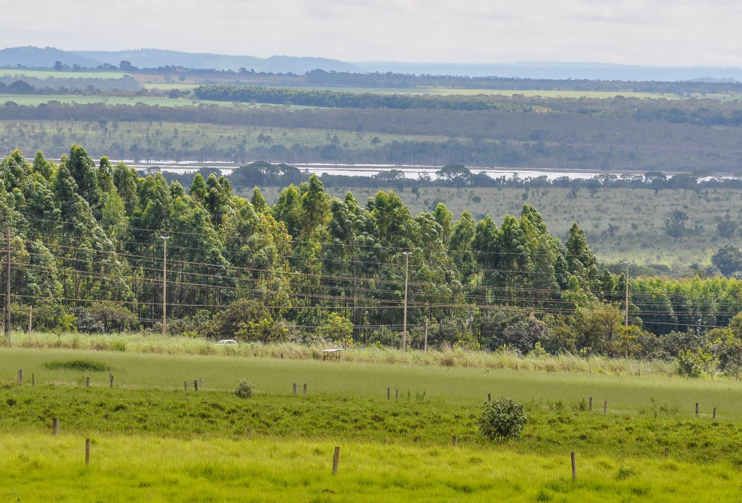
Muito Obrigado!

Slide 16
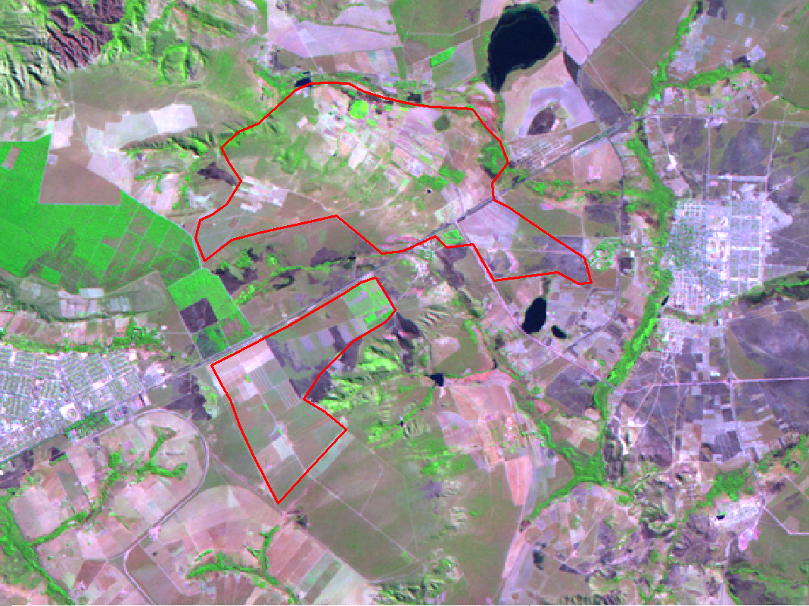
1985

Slide 17
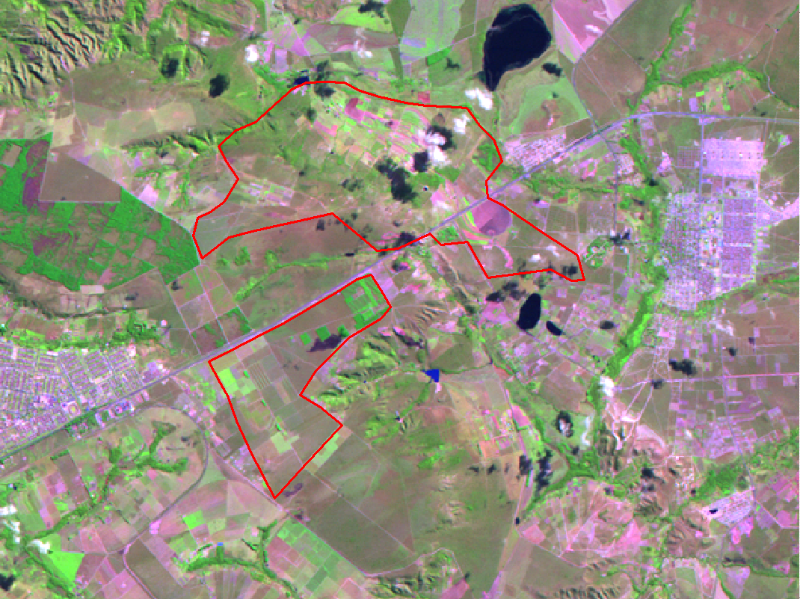
1990

Slide 18
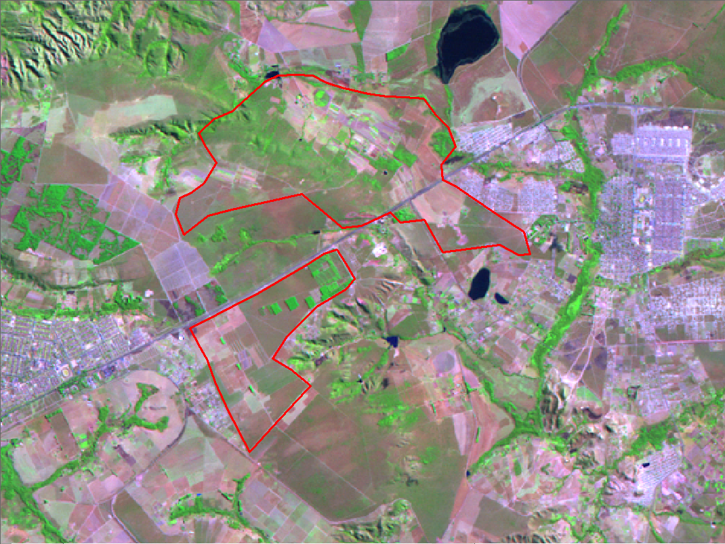
1995

Slide 19
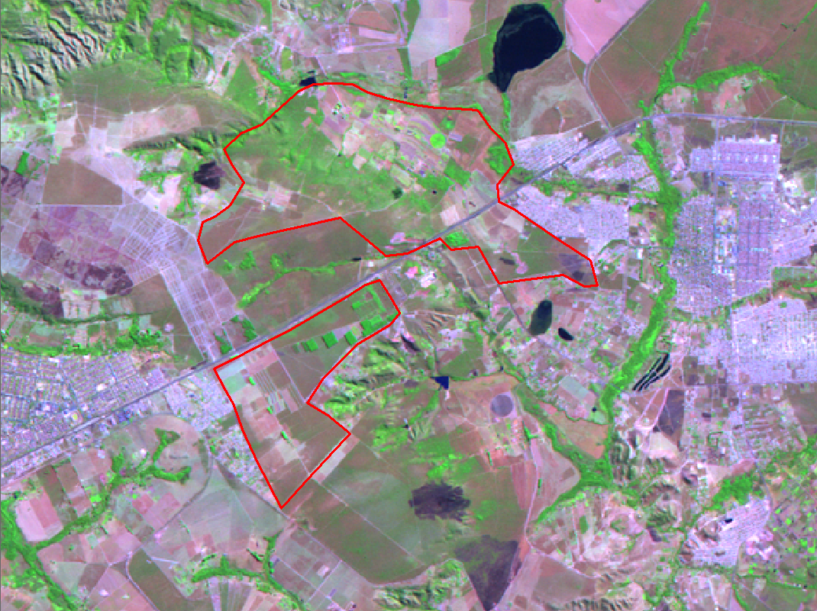
2000

Slide 20
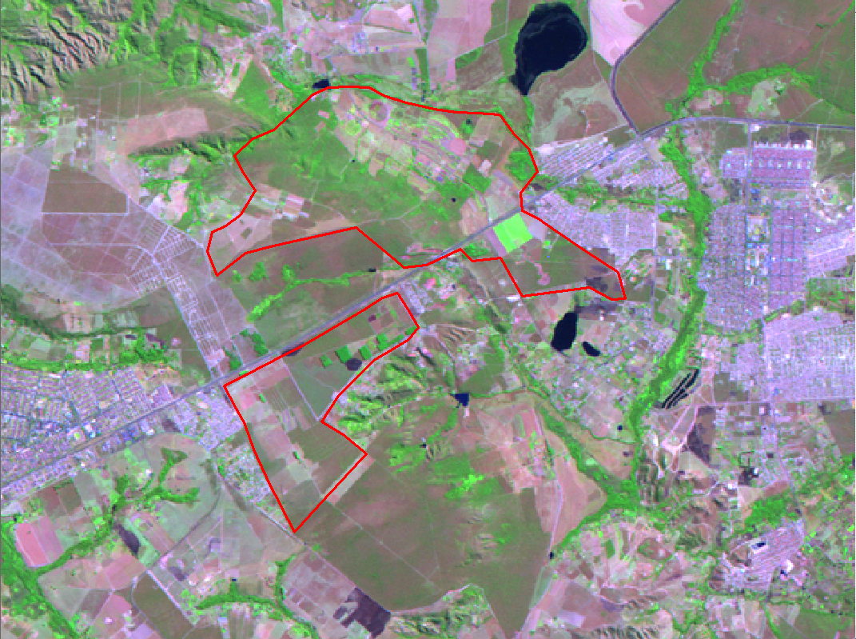
2005

Slide 21
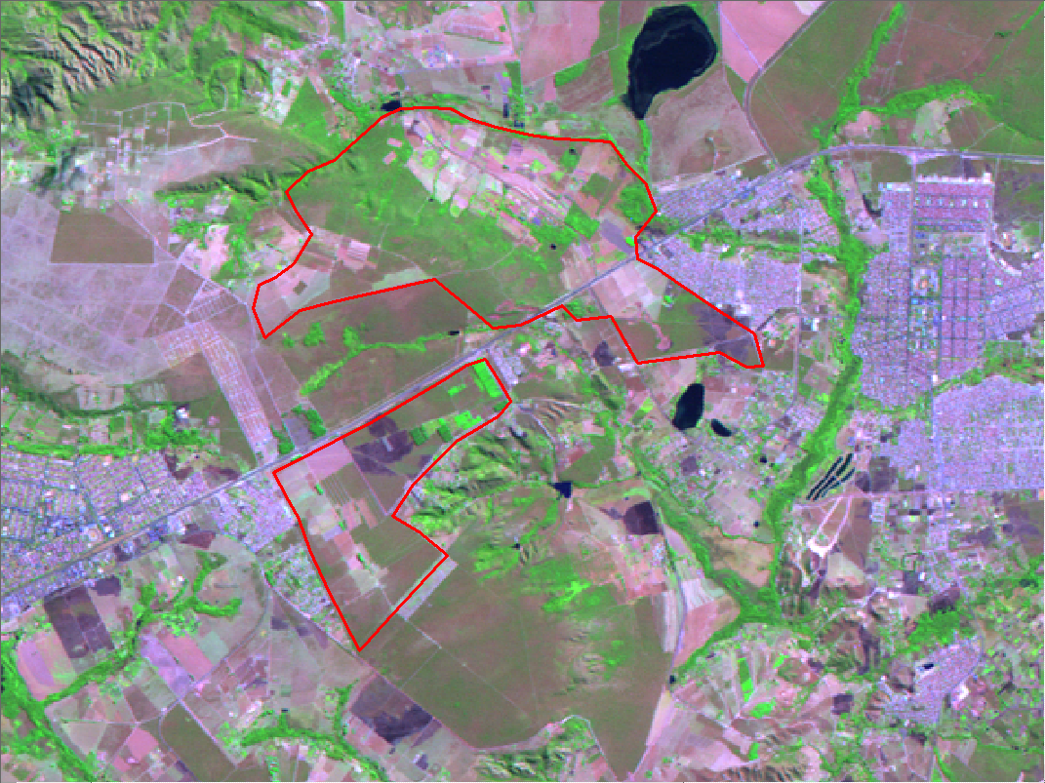
2010

Slide 22
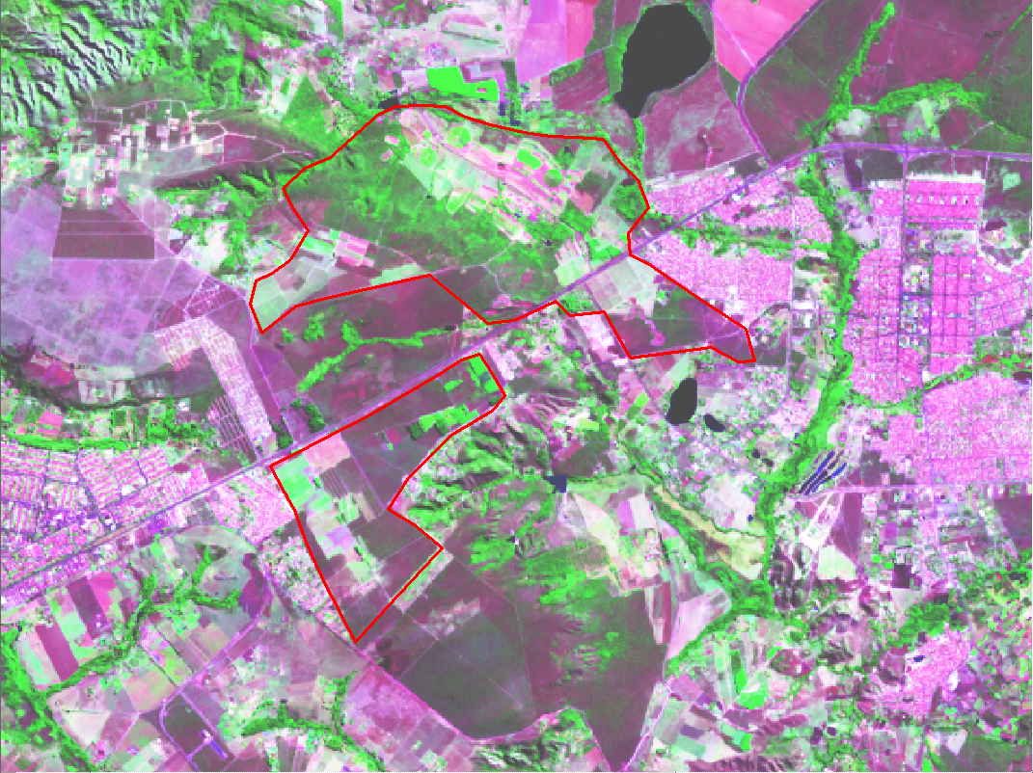
2013

